Slide 1

TEMPLO VIRUPAKSHA
HAMPI · INDIA

Slide 2
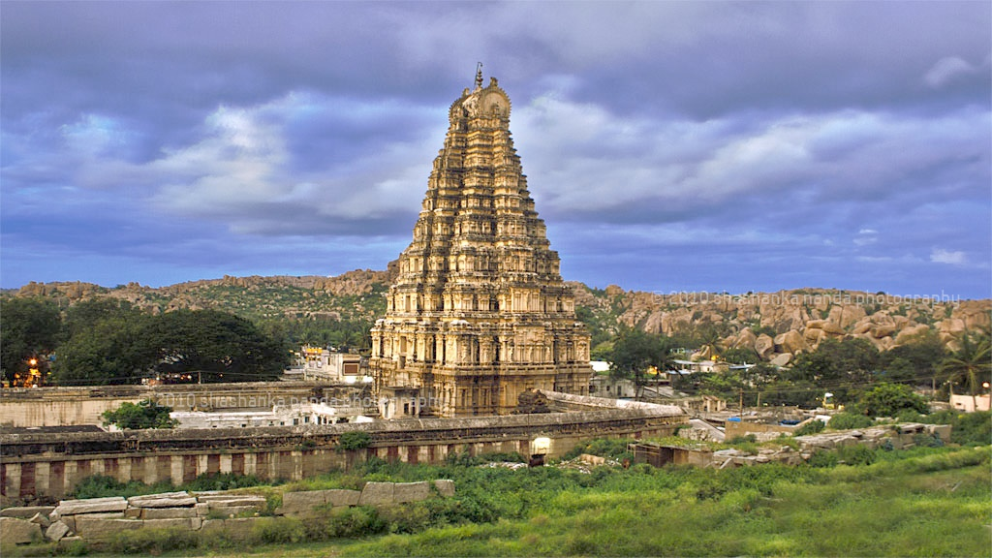
Notes:
2

Slide 3
El templo Virupaksha se encuentra en Hampi, en el distrito Ballari de Karnataka , India. Es parte del Grupo de Monumentos de Hampi. El templo está dedicado al Señor Virupaksha, una forma de Shiva . El templo fue construido por Lakkan Dandesha, un nayaka (jefe) bajo el gobernante Deva Raya II, también conocido como Prauda Deva Raya del Imperio Vijayanagara.
Hampi, capital del imperio de Vijayanagara, se encuentra a orillas del río Tungabhadra . El Templo Virupaksha es el principal centro de peregrinación en Hampi, y había sido considerado el santuario más sagrado a lo largo de los siglos. Está intacto entre las ruinas circundantes y todavía se usa en el culto. El templo está dedicado a Lord Shiva , conocido aquí como Virupaksha, como la consorte de la diosa local Pampadevi que está asociada con el río Tungabhadra.
La historia del templo es ininterrumpida desde aproximadamente el siglo VII. El santuario Virupaksha-Pampa existía mucho antes de que la capital de Vijayanagara se ubicara aquí. Las inscripciones que se refieren a Shiva se remontan a los siglos IX y X. Lo que comenzó como un pequeño santuario se convirtió en un gran complejo bajo los gobernantes de Vijayanagara . La evidencia indica que se hicieron adiciones al templo a finales de los períodos Chalukyan y Hoysala , aunque la mayoría de los edificios del templo se atribuyen al período Vijayanagar. El enorme edificio del templo fue construido por Lakkana Dandesha, un jefe bajo la regla Deva Raya II del Imperio Vijayanagara.

Slide 4
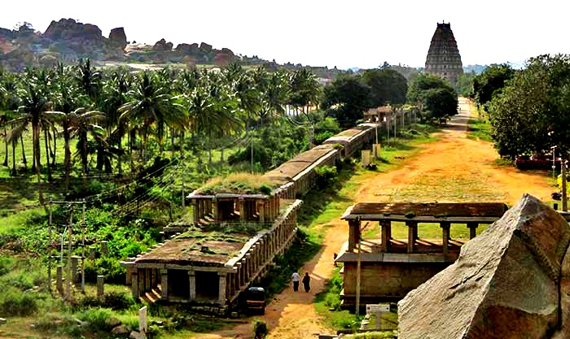
Notes:
4

Slide 5
Bajo los gobernantes de Vijayanagara, a mediados del siglo XIV, comenzó un florecimiento de arte y cultura nativos. Cuando los gobernantes fueron derrotados por los invasores musulmanes en el siglo XVI, la mayoría de las maravillosas estructuras decorativas y creaciones fueron sistemáticamente destruidas. La secta religiosa de Virupaksha-Pampa no terminó con la destrucción de la ciudad en 1565. La adoración ha persistido a lo largo de los años. A principios del siglo XIX hubo importantes renovaciones y adiciones, que incluyeron pinturas en el techo y las torres de la gopura norte y este.
En la actualidad, el templo principal consta de un santuario, tres cámaras ante, una sala con columnas y una sala con columnas abiertas. Está decorado con pilares delicadamente tallados. Un claustro con columnas , puertas de entrada, patios, santuarios más pequeños y otras estructuras rodean el templo.
La entrada oriental de nueve niveles, que es la más grande con 50 metros, está bien proporcionada e incorpora algunas estructuras anteriores. Tiene una superestructura de ladrillo y una base de piedra. Da acceso al patio exterior que contiene muchos sub-santuarios. La entrada oriental más pequeña conduce al patio interior con sus numerosos santuarios más pequeños. Otro gopuram hacia el norte conocido como Kanakagiri gopura, conduce a un pequeño recinto con santuarios subsidiarios y, finalmente, al río Tungabhadra.
Una de las características más llamativas de este templo es el uso de conceptos matemáticos para construirlo y decorarlo. El templo tiene patrones repetidos que demuestran el concepto de Fractales. La forma principal del templo es triangular. A medida que miras la parte superior del templo, los patrones se dividen y repiten, tal como lo verías en un copo de nieve o en otras maravillas naturales.

Slide 6
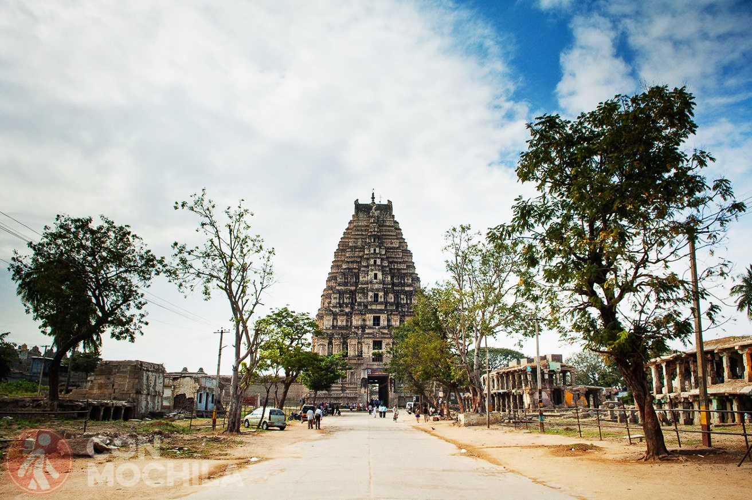

Slide 7
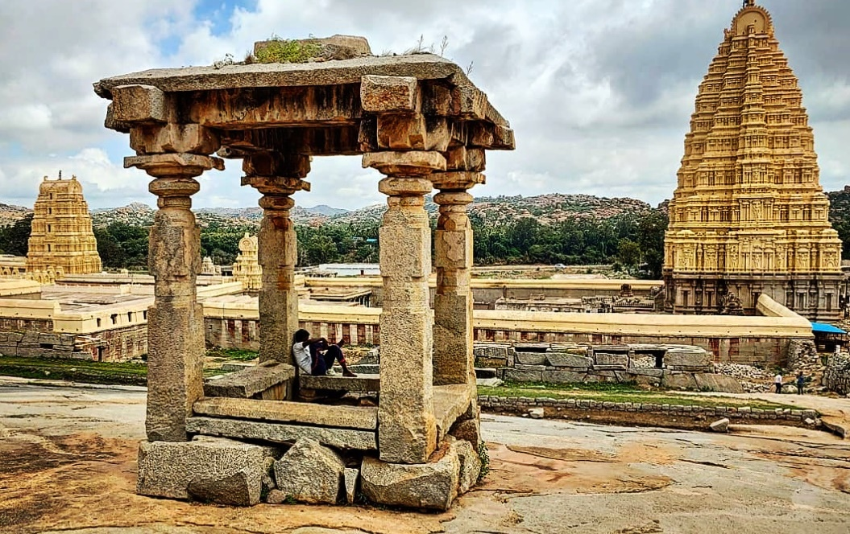

Slide 8
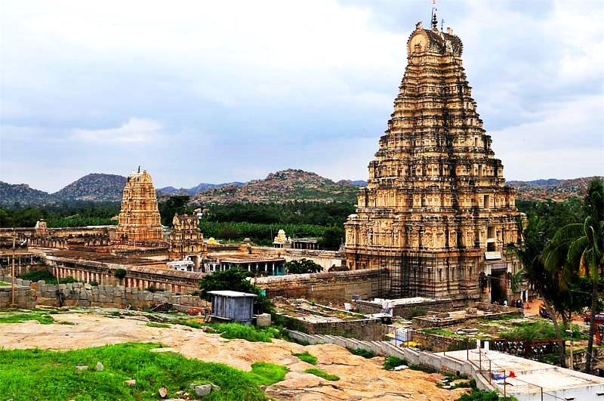

Slide 9
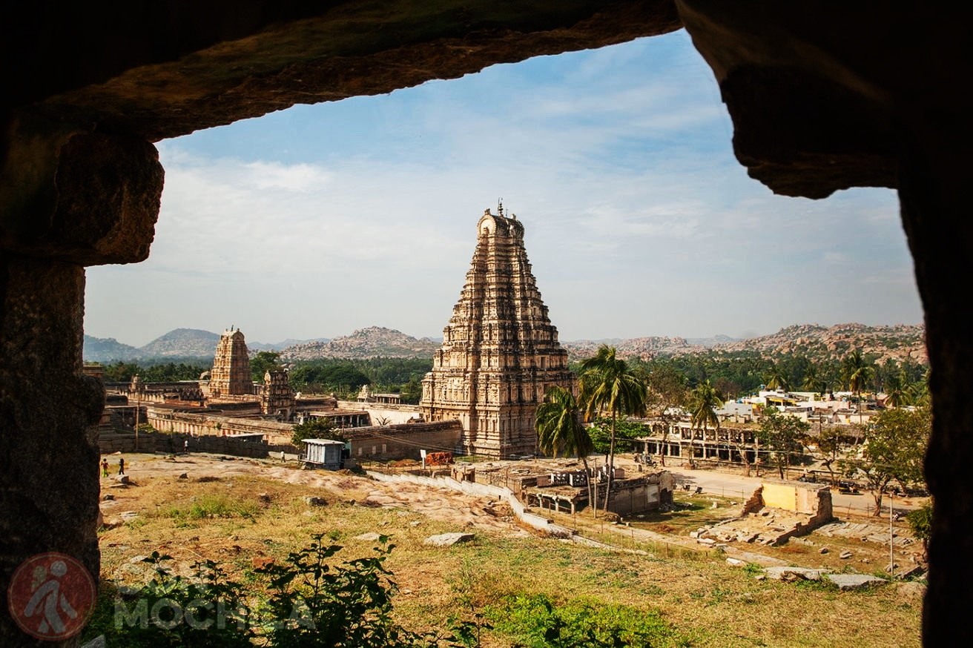

Slide 10


Slide 11
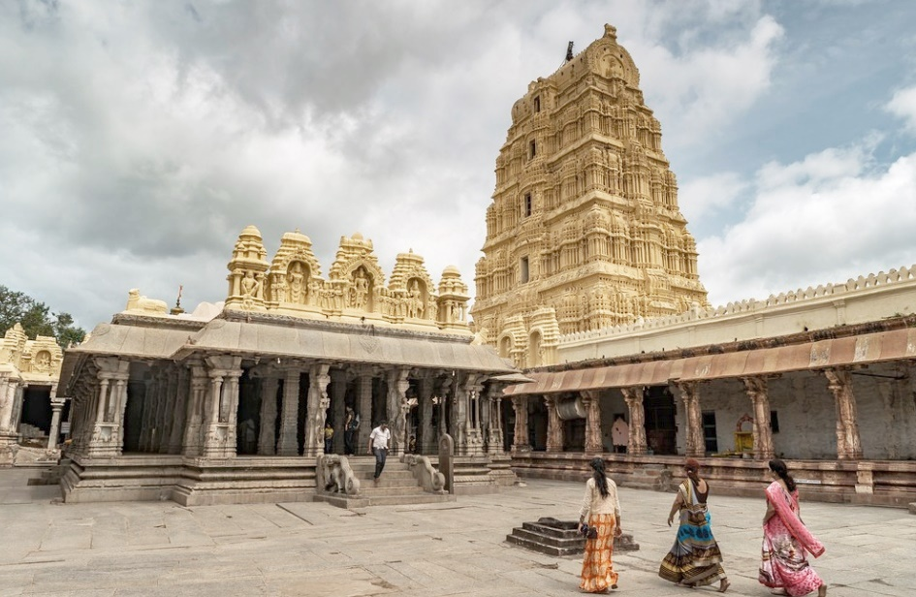

Slide 12

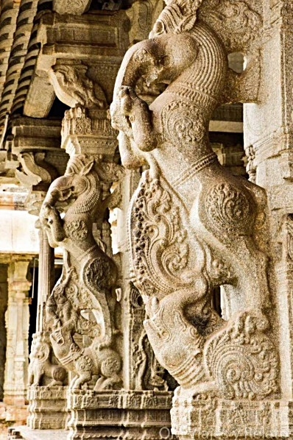

Slide 13
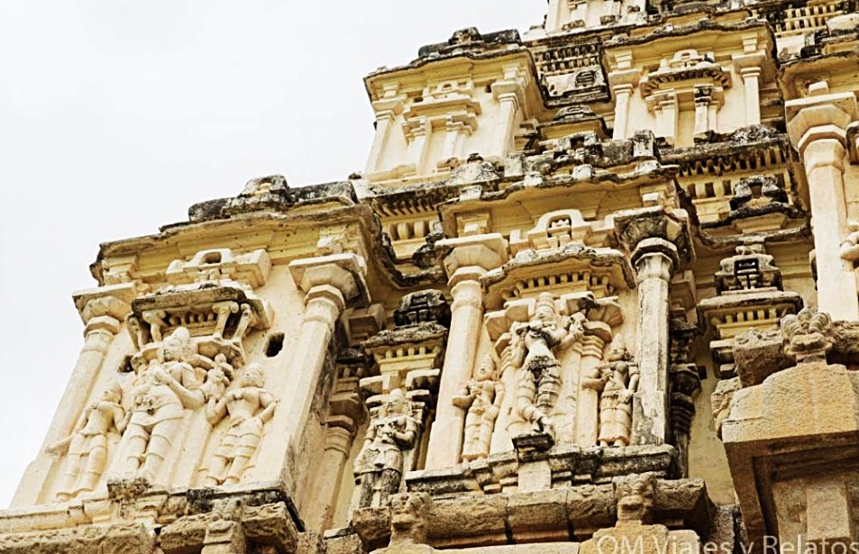

Slide 14
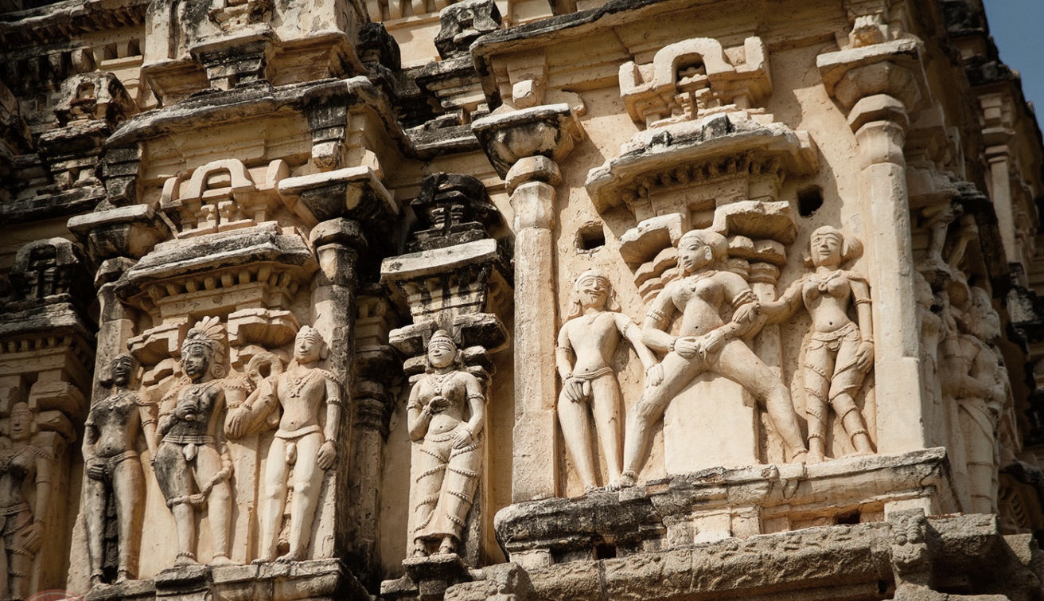

Slide 15
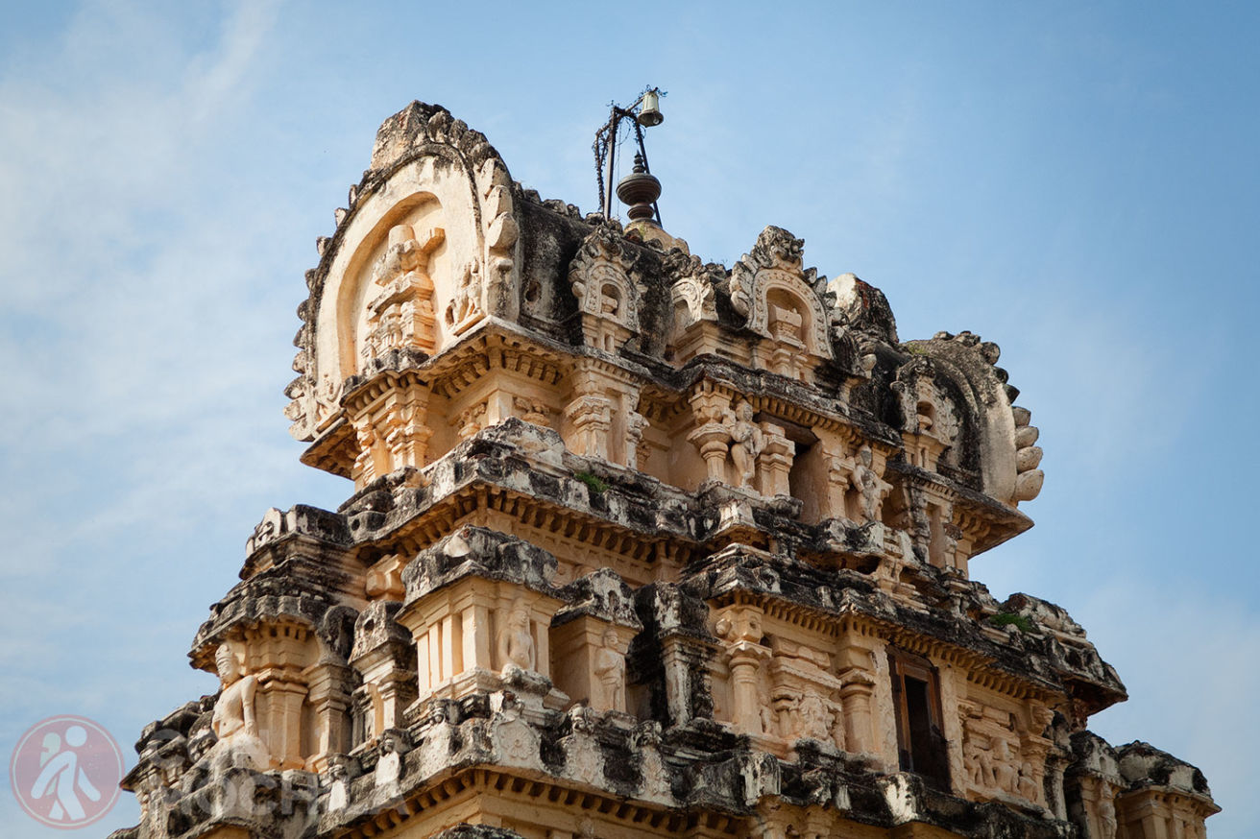

Slide 16
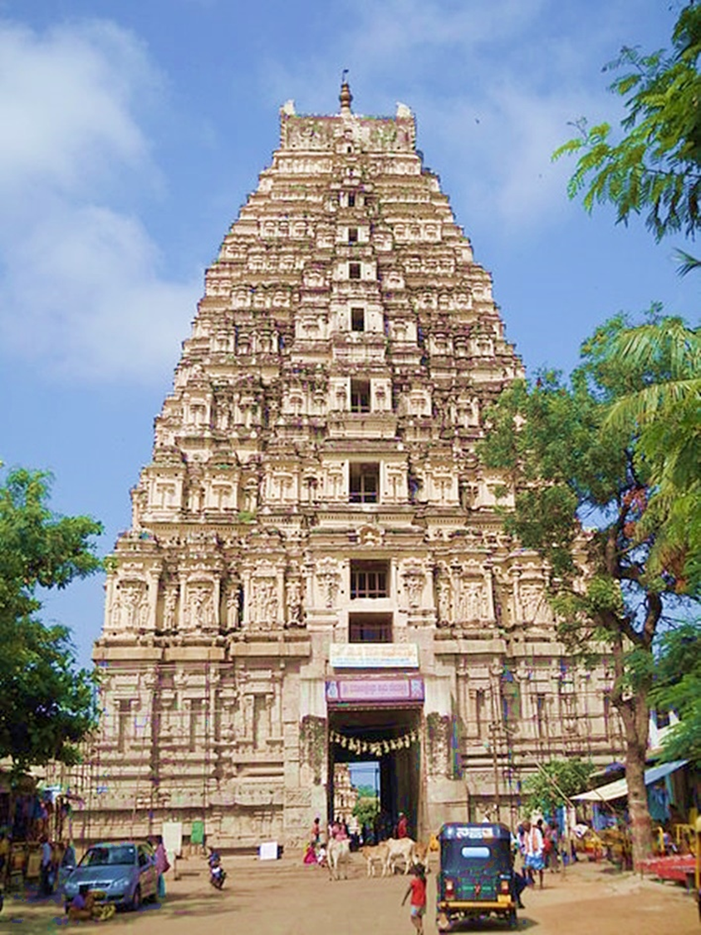
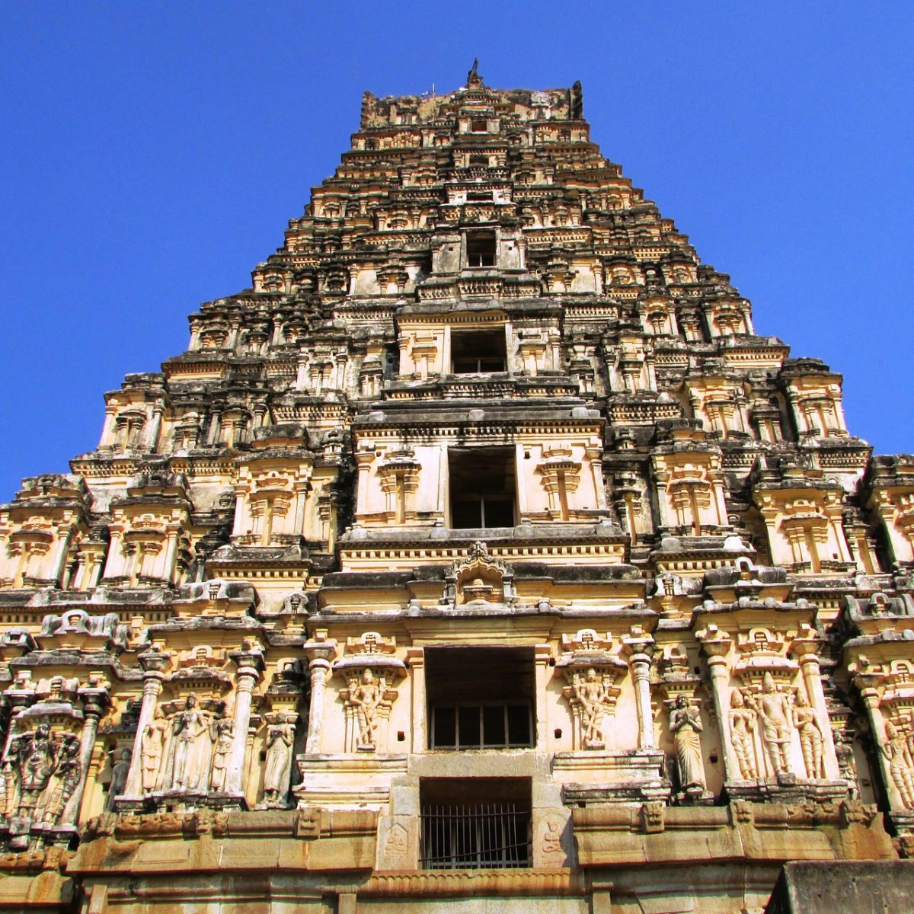

Slide 17
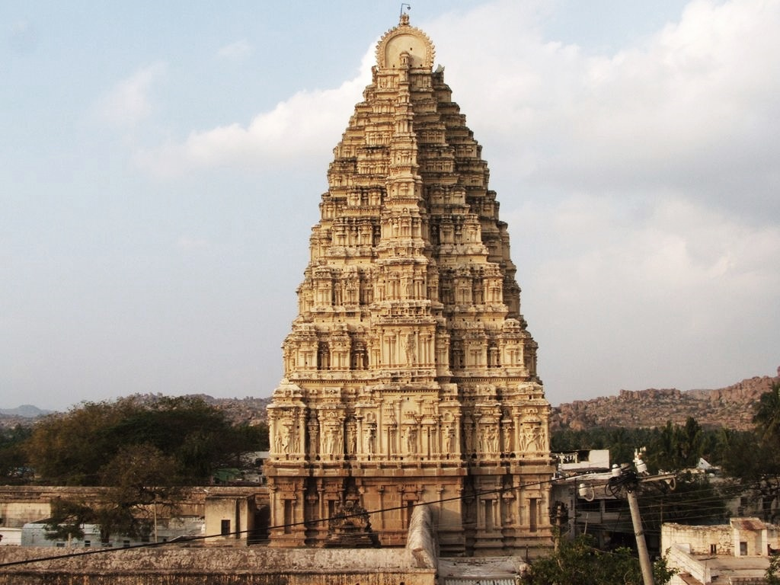

Slide 18
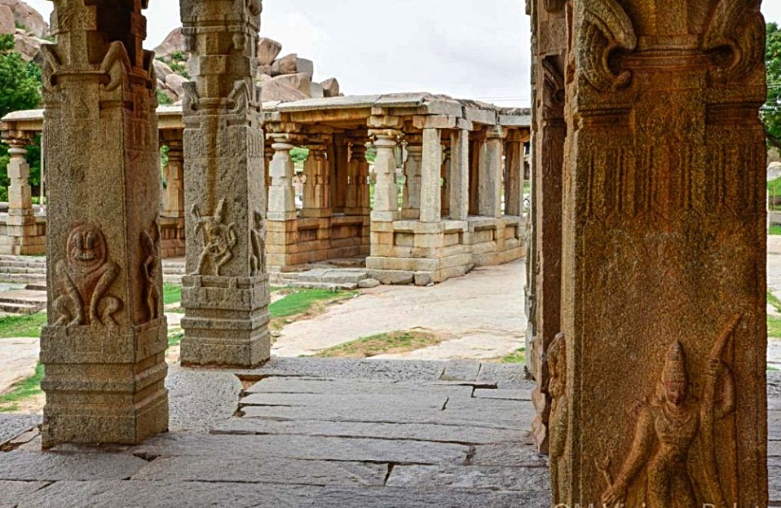

Slide 19
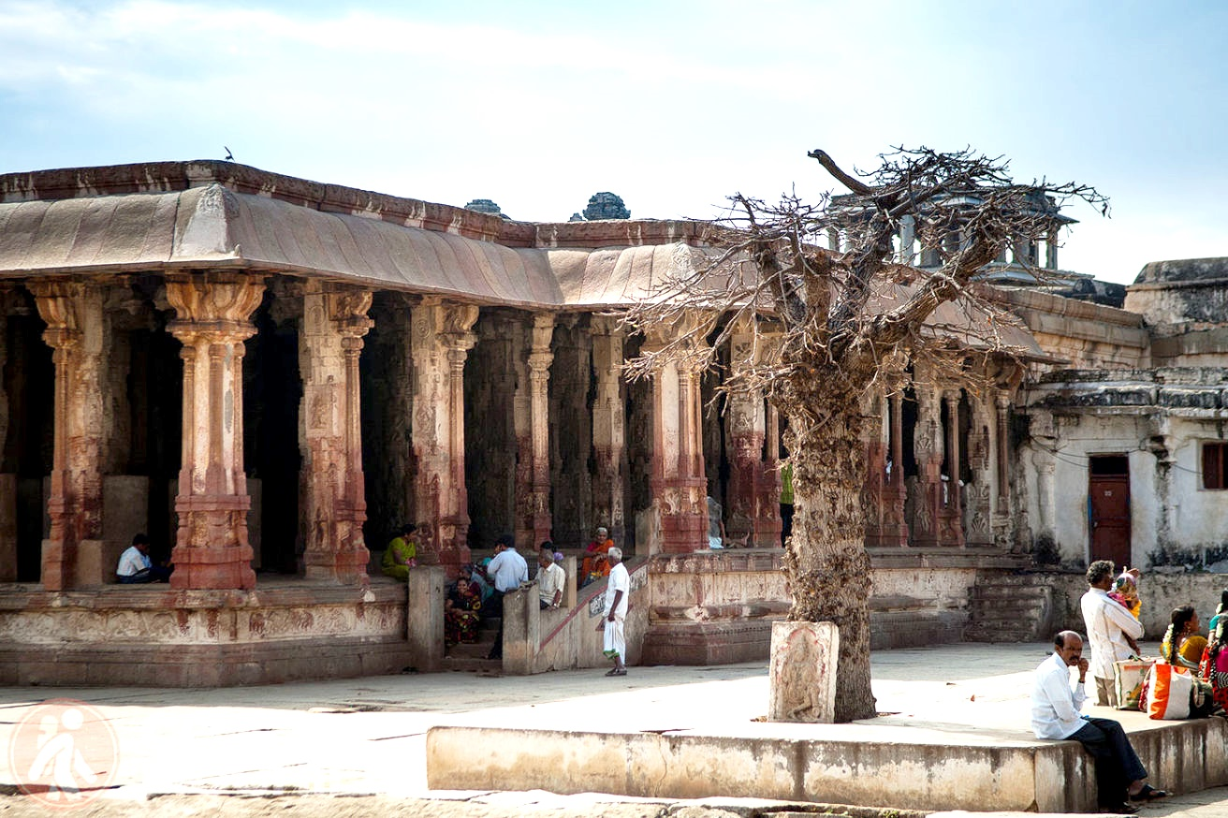

Slide 20
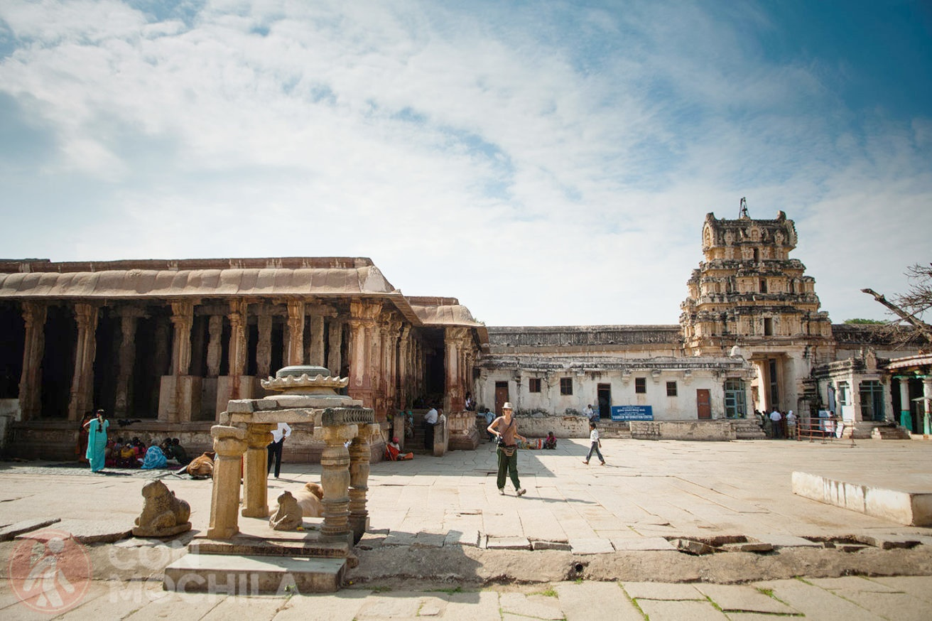

Slide 21
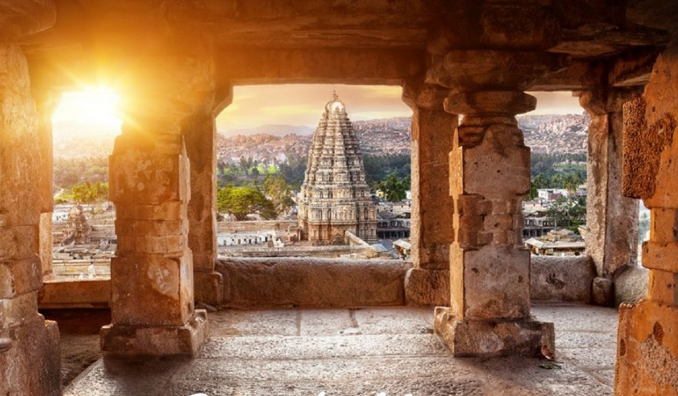

Slide 22
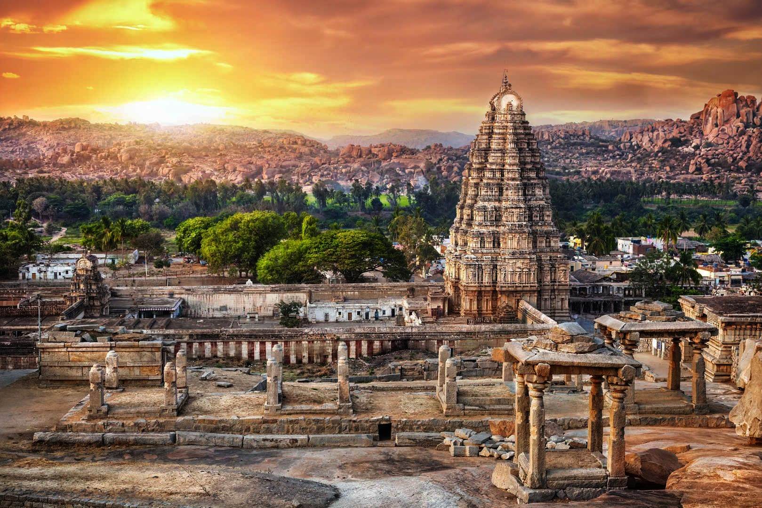

Slide 23
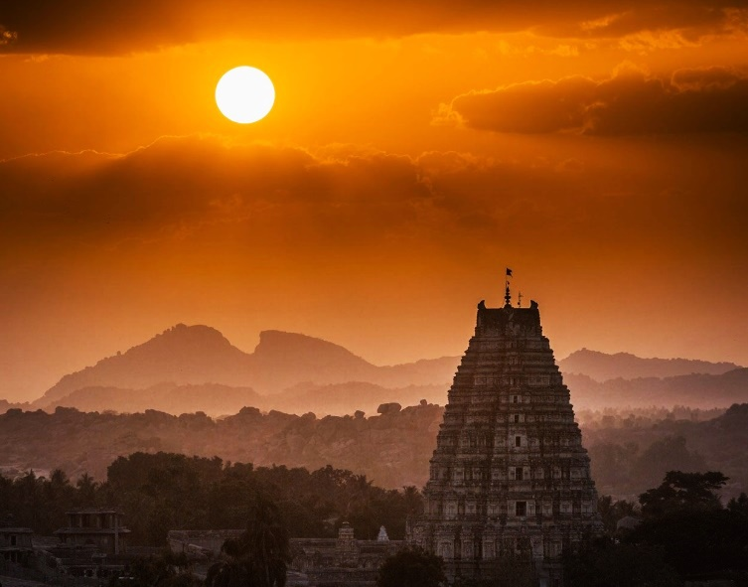

Slide 24

GRACIAS POR TU VISITA
Y QUE TENGAS UN BUEN DÍA
VICTOR NOVELLÓN

Slide 25







¿Te ha gustado?
Puedes ver más entrando
Aquí
Además puedes recibir powerpoints en tu correo electrónico suscribiéndote aquí:

